Slide 1
PHÒNG GIÁO DỤC VÀ ĐÀO TẠO ĐẠI LỘC
TRƯỜNG TIỂU HỌC ĐẠI QUANG
Chào mừng quý thầy cô về thăm và dự giờ lớp 3C
GIÁO DỤC STEM
DỤNG CỤ TÌM TÂM HÌNH TRÒN
Giáo viên: Nguyễn Thị Sương

Slide 2
Khởi động

Slide 4
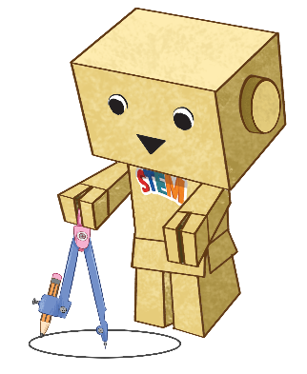
Tiêu chí đánh giá
Xác định được hình tròn có bán kính 5cm đến 20 cm ( không dùng com pa và thước thẳng).
Dễ sử dụng và bảo quản.
Chắc chắn, dùng được nhiều lần.

Slide 5
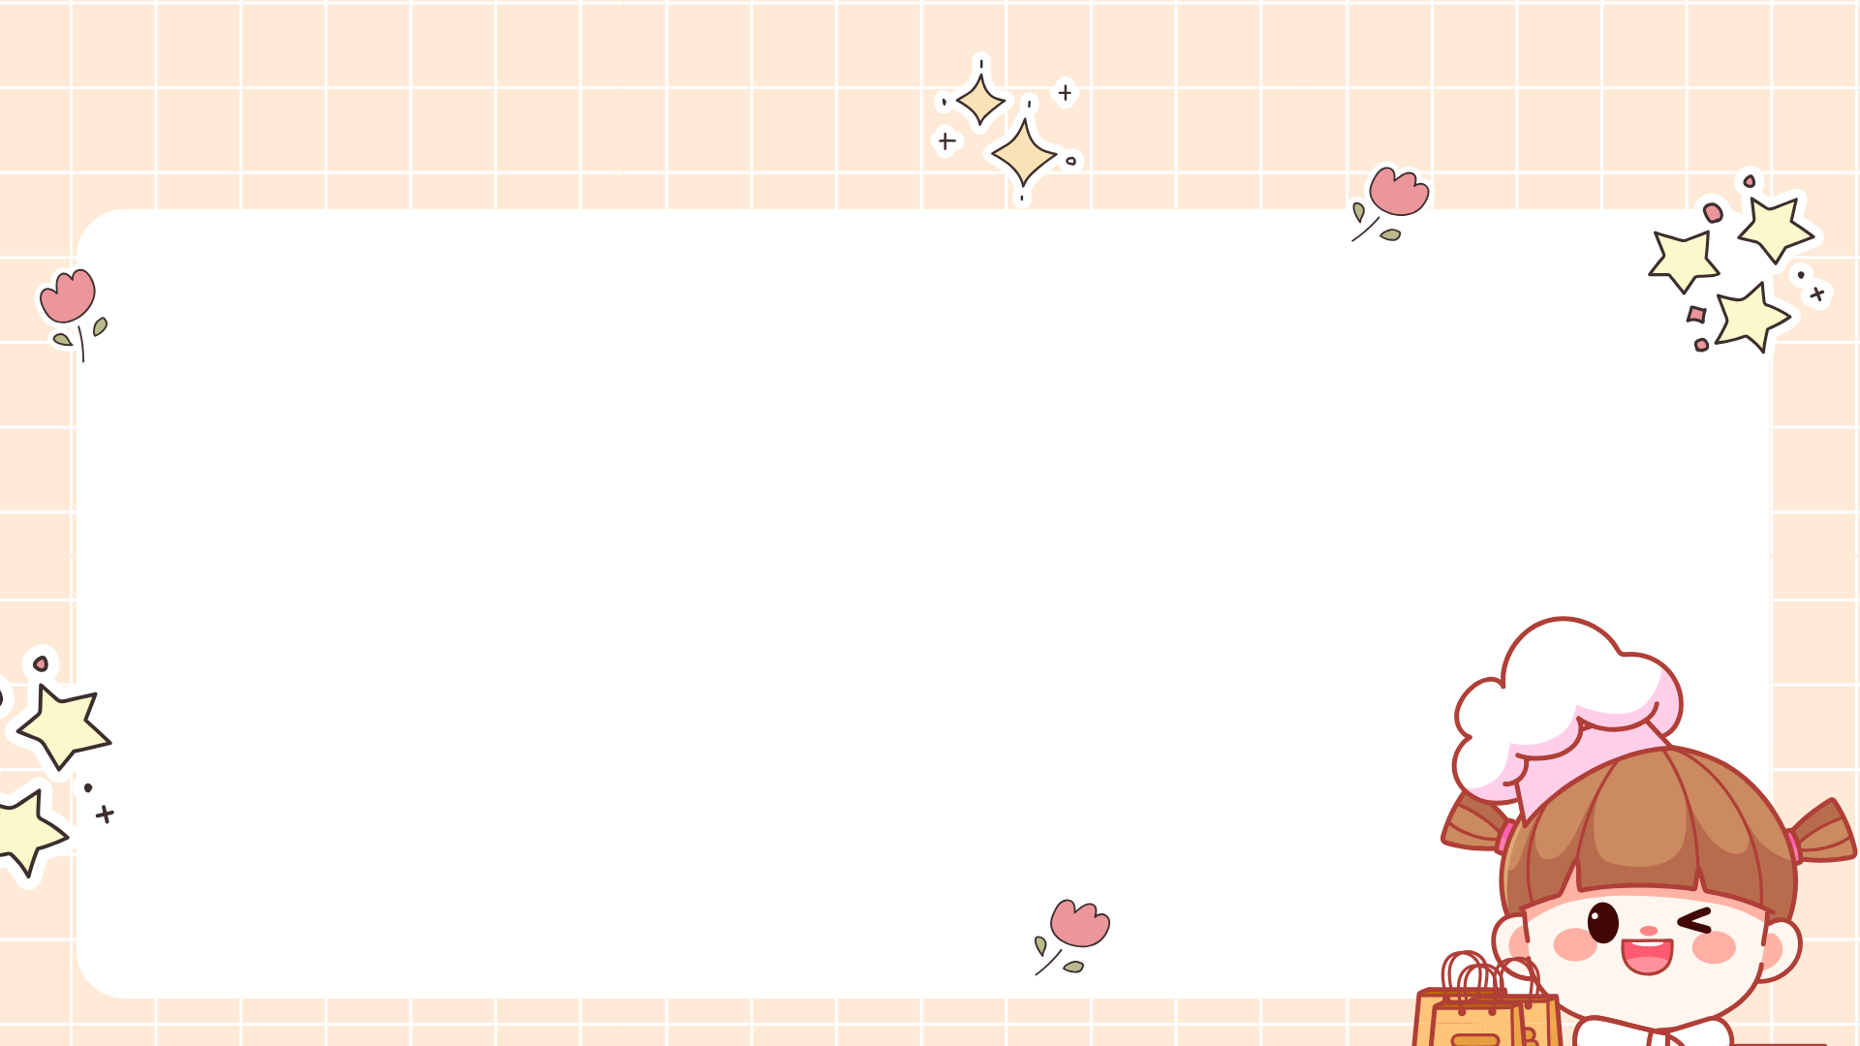
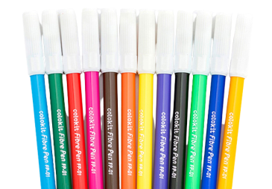
Các bước thực hiện
Lên ý tưởng
Lựa chọn vật liệu dụng cụ và thiết kế chi tiết
Chế tạo sản phẩm
Cải tiến- sáng tạo
Thử nghiệm, điều chỉnh và hoàn thiện sản phẩm
Báo cáo và trình diễn

Slide 6
KIỂM TRA VẬT LIỆU VÀ DỤNG CỤ
KIỂM TRA VẬT LIỆU VÀ DỤNG CỤ

Slide 7
Thử nghiệm, điều chỉnh và hoàn thiện
Thử nghiệm tìm tâm một hình tròn bất kì.
Đánh giá sản phẩm theo yêu cầu.
Điều chỉnh, sửa chữa sản phẩm.

Slide 8
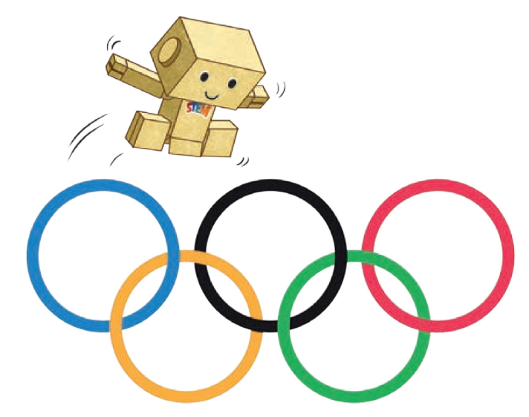
BÁO CÁO, TRÌNH DIỄN
BÁO CÁO, TRÌNH DIỄN
Biểu diễn cách dùng dụng cụ để tìm tâm hình tròn.
Giới thiệu sản phẩm.

Slide 9
BÌNH CHỌN
BÌNH CHỌN

Slide 10
NHẬN XÉT
NHẬN XÉT

Slide 11
CẢI TIẾN
SÁNG TẠO
CẢI TIẾN
SÁNG TẠO
Bán kính từ 5 cm đến 50 cm
Bảo quản dây không bị rối

Slide 13
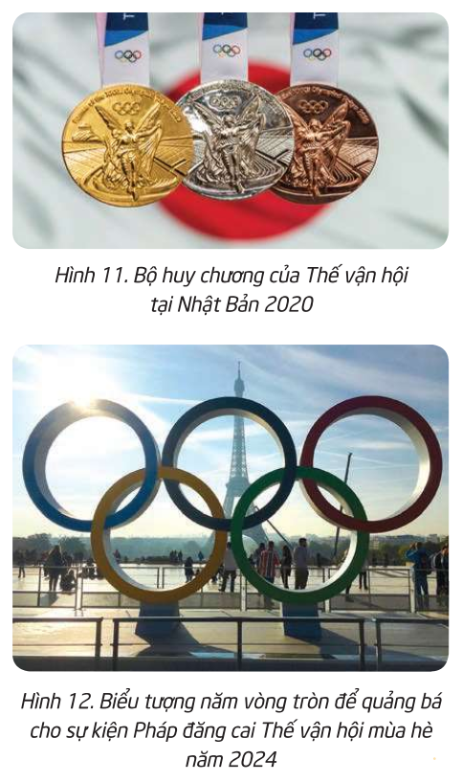
STEm và cuộc sống
STEM và cuộc sống
Trong thiết kế, đường tròn thể hiện cho sự thân thiện, liền mạch, trọn vẹn và không có sự phân chia hay tách biệt.
Đường tròn được dùng rất nhiều trong thiết kế biểu tượng.

Slide 14
Cảm ơn các em đã tham gia học tích cực!

